Slide 1
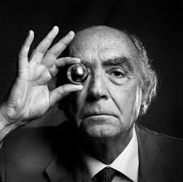
Psicologia linguística
Eduardo Coelho - 88867
Ruben Menino – 89185
Métodos probabilísticos
Para Engenharia Informática

Slide 2
Nossa ideia
Comparação de diferentes tipos de escrita
Utilizamos excertos de diferentes obras, todos eles com 3000 carateres
Verificar se o estilo de escrita dos escritores influencia a similaridade obtida

Slide 3
Passos do programa
Criação de Paths para os ficheiros .txt seguido do uso do método readAllLines()
Concatenação de todo o texto numa única String, removendo espaços e dividindo em shingles de 4
Calcular similaridade entre os dois textos usando minHash e Jaccard

Slide 4
Manual de utilizador
Inicializar a interface gráfica
Escolher dois excertos para comparar
Premir “CALCULAR” para obter a similaridade entre os textos escolhidos
Premir “RESULTADOS” para obter todas as similaridades possíveis, de forma mais rápida

Slide 5
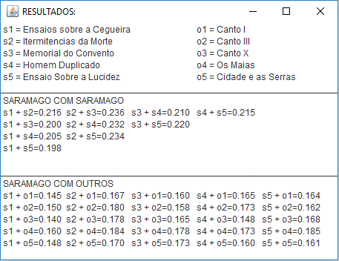
Conclusão
Saramago
vs
Saramago
Média = 0.2166
Saramago
vs
Outros
Média = 0.1646

